Slide 1
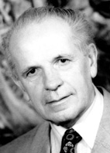
Jozef Grešák
*30.12.1907 Bardejov
†17.4.1987 Bratislava

Slide 2
Obsah
Životopis
Tvorba
Opera
Ďalšie diela

Slide 3
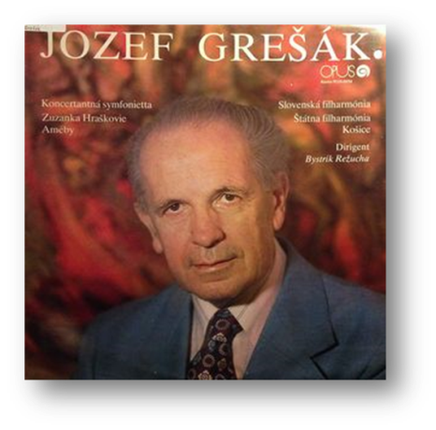
Životopis
Skladateľ, klavirista a organista Jozef Grešák sa narodil v rodine významného bardejovského rezbára a kamenára.
Sám sa vyjadril, že skôr poznal noty jako písmená. Keďže v čase jeho mladosti nebolo v Bardejove vhodné hudobné učilište, preto bol odkázaný na samoštúdium.
Grešák sa po pôsobení v rôznych divadlách v Čechách a na Morave v roku 1949 vrátil na Slovensko.
Bol učiteľom hudobnej a výtvarnej výchovy na gymnáziu v Bardejove.

Slide 4
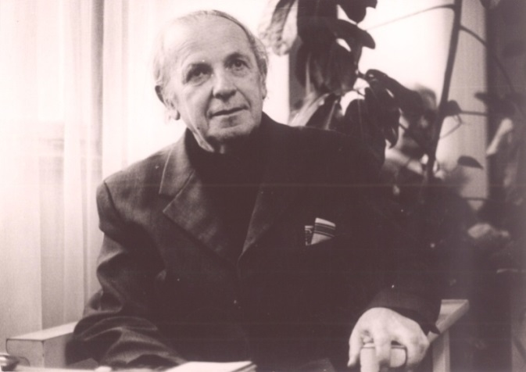
Tvorba
Už vo veku šestnásť rokov napísal J. Grešák Komornú symfóniu a o tri roky dokončil prvú operu Zlatulienka, ktorá sa bohužiaľ nezachovala.
Je aj autorom opery S Rozárkou a Zuzanka Hraškovie. Operné námety pochádzajú predovšetkým z diel slovenskej klasiky.

Slide 5
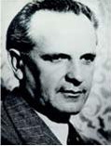
Opery
Zlatulienka, s podtitulom Príchod Slovákov
Neprebudený (vlastné libreto podľa rovnomennej poviedky M. Kukučína)
Zuzanka Hraškovie (monodráma pre hlasy a orchester na text básne P.O. Hviezdoslava)
S Rozarkou (vlastné libreto podľa rovnomennej novely Vincetna Šikulu)

Slide 6
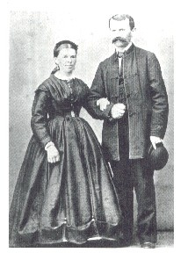
Ďalšie diela
Améby (predohra pre orchester)
Trio pre klavír, husle a violončelo
Tri skladby pre klavír
Slovenské ľudové balady
Stretnutie na Ringstrasse
Rotory II. (pre veľký symfonický orchester)
Panychída

Slide 7
Zdroje
https://sk.wikipedia.org/wiki/Jozef_Gre%C5%A1%C3%A1k
https://www.google.sk/search?q=jozef+gresak&source=lnms&tbm=isch&sa=X&ved=0ahUKEwj1zciu56vLAhVHRhQKHZLJCG0Q_AUIBygB&biw=1364&bih=669
https://www.google.sk/search?q=jozef+gre%C5%A1%C3%A1k&source=lnms&tbm=isch&sa=X&ved=0ahUKEwizn57O06zLAhXk_nIKHReTAwAQ_AUIBygB&biw=1920&bih=943#imgrc=1W4htuw4ALoZWM%3A

Slide 8
Ďakujeme za pozornosť

